Slide 1
Средняя общеобразовательная школа №6 г.Павлодара
ФИО: Манякова Марина Васильевна
Образование:высшее
Стаж:10 лет
Категория:первая
Предмет:самопознание
Класс: 5 класс
Тема: Я гражданин!

Slide 2
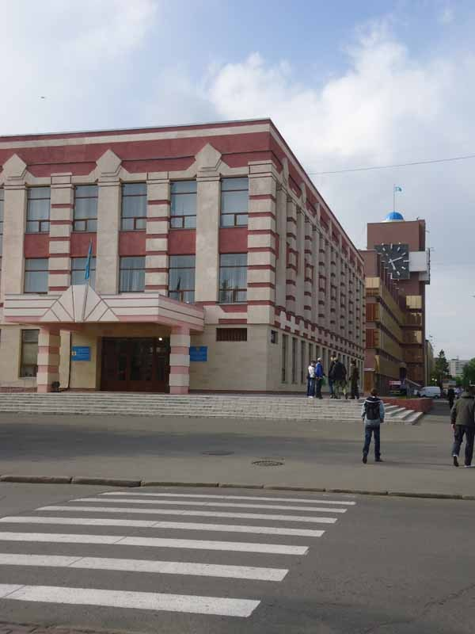
Я гражданин!
Урок самопознания

Slide 3
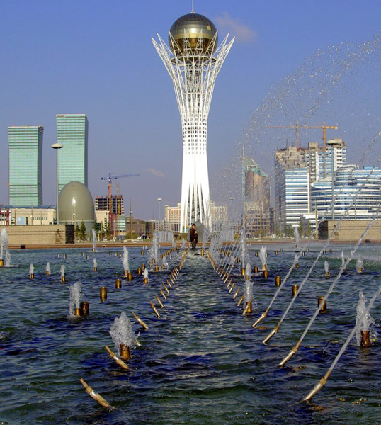
Круг радости
Учитель предлагает учащимся поприветствовать друг друга и сказать теплые слова о Родине.
… «Родина – дом человека, который нужно любить и беречь».

Slide 4
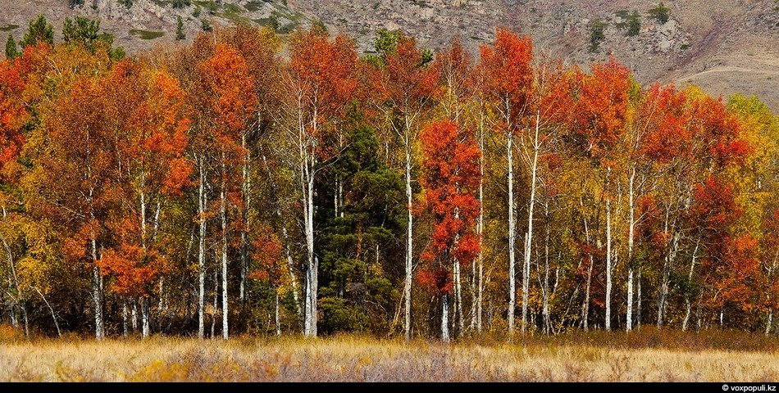
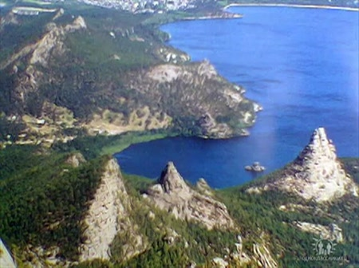
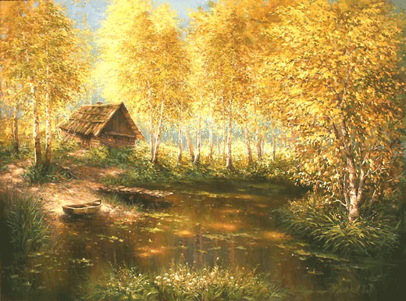
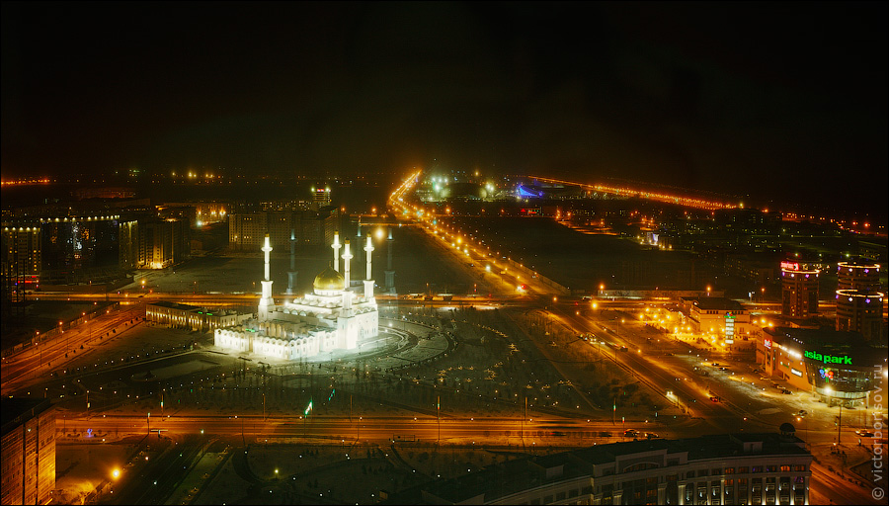
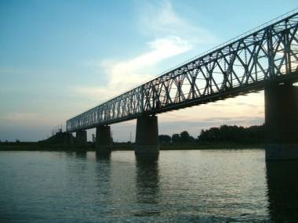

Slide 5
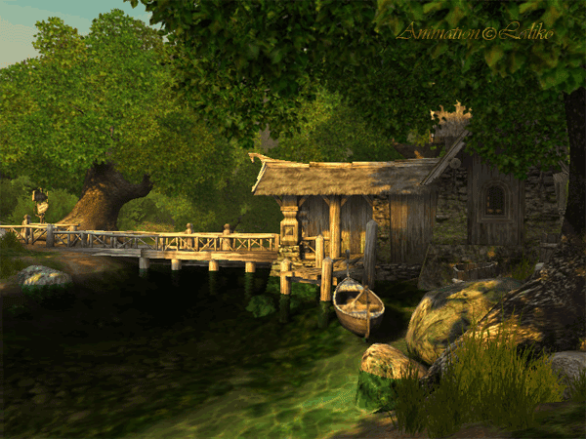
В одном из рассказов писателя Василия Шукшина выведен образ деревенского парня Пашки. Все знали о его несерьезном характере. Иначе как “балаболкой” и не называли.
Но вот на автостоянке загорелся бензовоз. Минута - и рванет. Все кинулись врассыпную.
А Пашка - за руль полыхающего чудовища и к реке. Едва успел прыгнуть с подножки. А бензовоз прямо с обрыва. . .
В больнице, с головы до ног закованный в гипс, Павел опять балагурит: мол, в космос запускали, пришлось прыгать, а парашют не раскрылся…
Незатейливая история, рассказанная писателем - выдающимся Гражданином. Она повествует о людях, в чьих сердцах живет любовь к человеку, к своему дому, краю, Родине.

Slide 6
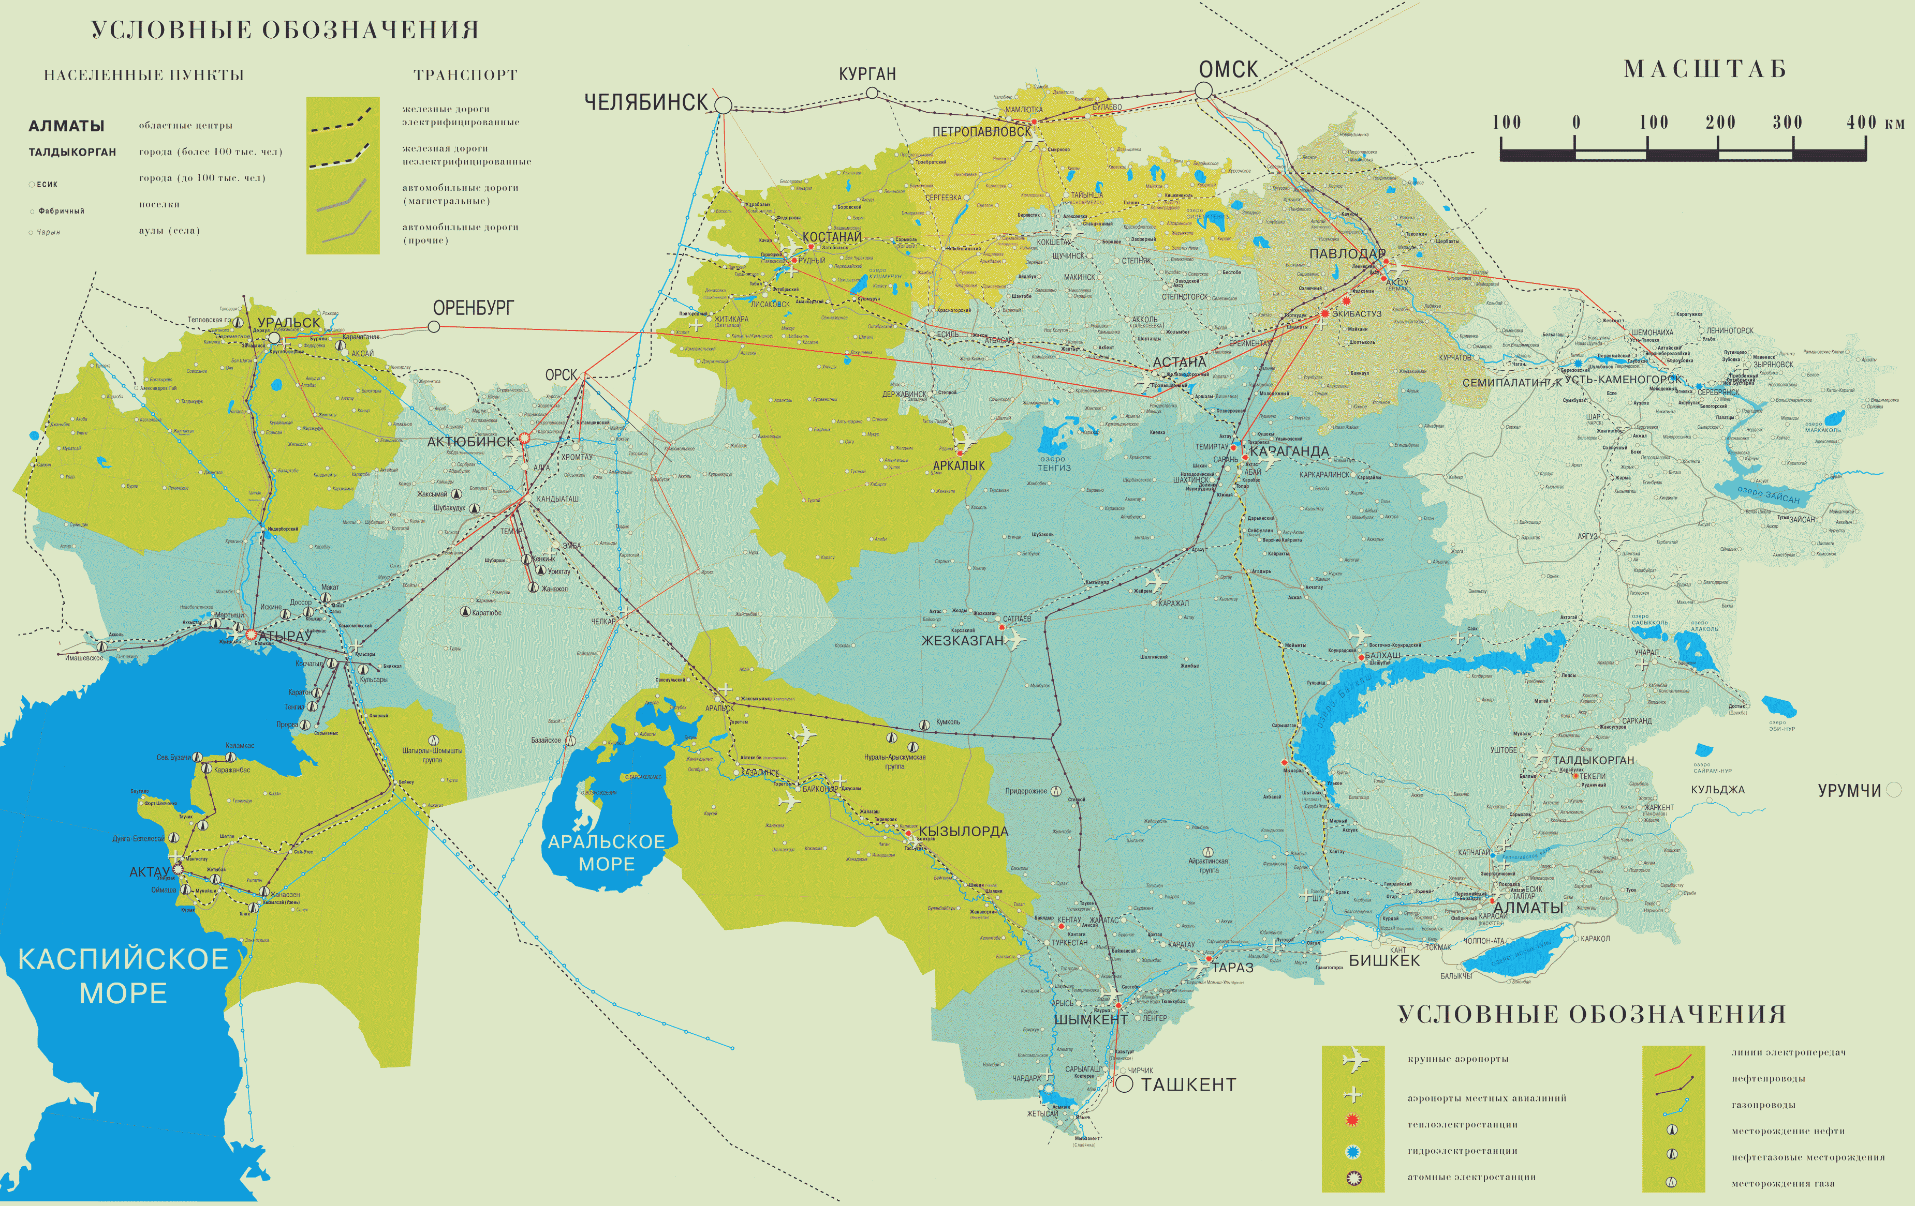
Викторина «Что мы знаем о нашей Родине?»
Какой город является главным городом Казахстана? Астана
2. Где находится столица Казахстана?
Показать на карте.
3. В каком году Казахстан обрел независимость?
4. Когда вышел Указ о перенесении столицы?
5. В каком году Акмола была переименована в Астану?
6. Что является символом Астаны?
Кто автор проектов «Хан-шатыра» и пирамиды?
Какая птица возвышается на монументе «Қазақ елі»? Что она символизирует?

Slide 7
ФИЗМИНУТКА

Slide 8
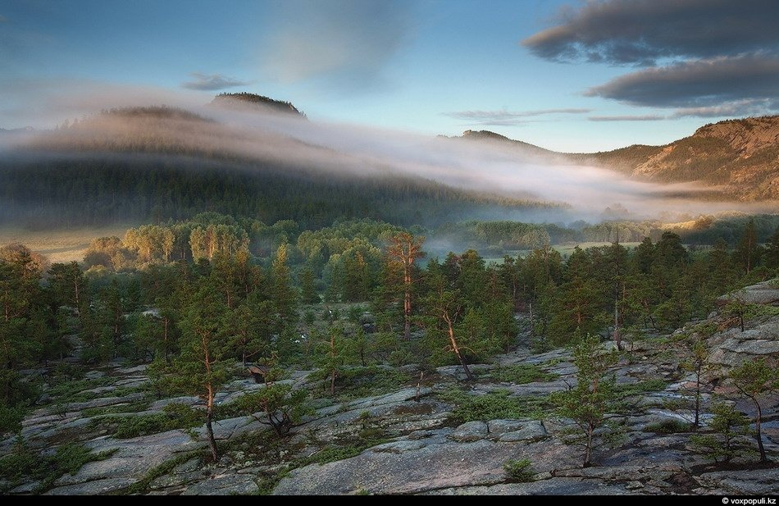
В тиши, в уединении лугов,
Я слышу отзвук жизни дальней.
Звенит кобыз – наследие отцов,
Волнует кровь своим звучаньем.
Здесь мудрый страж Коркыт-ата
Слагал волнующие гимны
Про жизнь батыров, подвиги сынов
И воспевал полет орлиный.
И легкий трепет струн Курмангазы
Доносит ветер вольных странствий,
Аксак- Кулана долгий бег,
Как миг звезды упавшей яркий.
И мчится конь, его не остановишь,
Развеял гриву яростным ветрам.
О, степь моя, каких еще батыров
Подаришь ты грядущим временам.

Slide 9
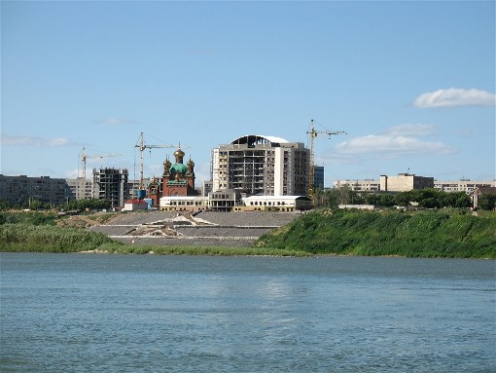
Обобщение
- каждый человек, если внимательно посмотрит вокруг, найдет возможность приложить свой ум, способности, знания, умения. Детская площадка, больница, детский дом, дом престарелых, одинокий пожилой сосед в квартире напротив… Помочь людям – значит помочь своей стране.

Slide 10
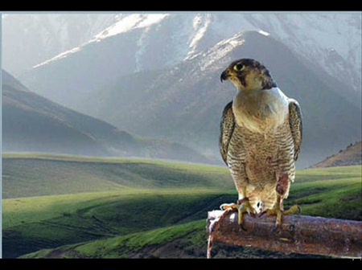
От сердца к сердцу
Я частица твоя, мой народ!»
Я частица твоя, мой народ!
Время мчится бесстрашно вперед.
На планету пришел новый век –
Будь полезен земле, человек!
Пусть города в степи моей растут,
Сады зеленые по всей земле цветут.
Хочу стране своей полезной быть,
До самой старости на Родине прожить!

